Slide 1

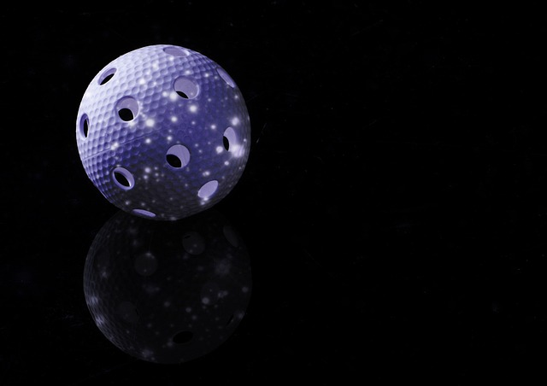
Träningsläger Karlsborg 2023-10-14
Sara von Seth
Notes:
Intro – syfte

Slide 2

Hälsa och kost
Älska dig själv och vårda din kropp!🧡
Träna muskler för styrka och skydd 💪
Ät och drick för att du ska orka 🥛🍌🌮
Sov ordentligt för återhämtning (8-9 timmar) 😴
Fyll på din energi med sånt du mår bra av 🔋
Uppmuntra och stötta varandra! 🙌
Ha roligt! Leenden smittar! 😃
Notes:
Se dig själv som din bästa vän. Du skulle aldrig prata illa om din bästa vän, gör inte heller det mot dig själv.
Fuska aldrig från fys, det straffar bara dig själv. Gör gärna lite träning hemma ibland. Man kommer långt med bara kroppsvikt!
Försök alltid att äta vad som serveras i skolan. Mat behövs för att bygga muskler och ha ork och energi.
När somnar du på kvällen? Försök att somna senast 22.
Vad ger dig energi? Vad gillar du att göra? Ger du dig själv hjärnvila emellanåt?
Vad gör du för att uppmuntra och stötta dina lagkamrater?
Att skratta och vara på gott humör minskar ångest och stress och ökar vår självkänsla och vår självmotivation.

Slide 3
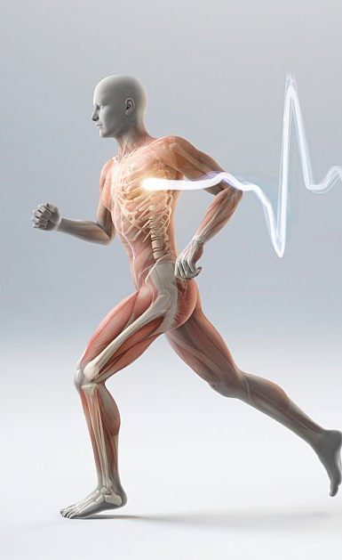
Muskler
Hjälper oss att röra på oss, ger stabilitet och skyddar kroppen.
Minskar risken för skador!
Knä- och fotledsskador vanligaste skadorna inom innebandy
Gör dig starkare i närkamper

Slide 4
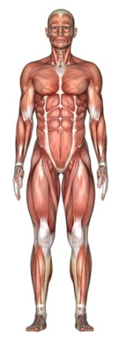
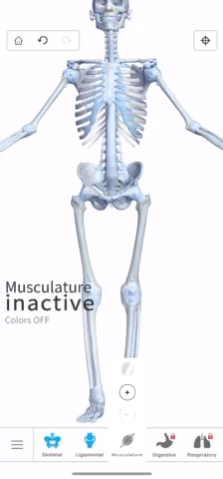
Muskler
Hjälper oss att röra på oss, ger stabilitet och skyddar kroppen.
Muskler
Hjälper oss att röra på oss, ger stabilitet och skyddar kroppen.
Notes:
Så hur förebygger vi skador och blir starkare?
Exempel på övningar

Slide 5
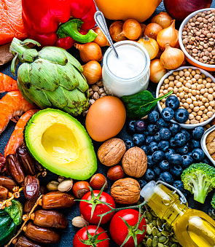
Vad äter du? Vad dricker du?
Frukost, lunch, mellanmål, kvällsmat
Hur äter man närings och energirikt?
(protein, vitaminer, mineraler, kolhydrater)
Notes:
Vad äter du till frukost? Mellanmål? (innan träning) Kvällsmat (efter träning)
När man tränar så mycket som ni behöver man också få i sig kolhydrater för att ha energi och orka.
Protein = ägg, kött, kyckling, fisk
Mineraler och vitaminer = frukt och grönsaker
Kolhydrater = pasta, potatis, ris och bröd
Se till att godis och läsk inte ersätter näringsrik mat.

Slide 6
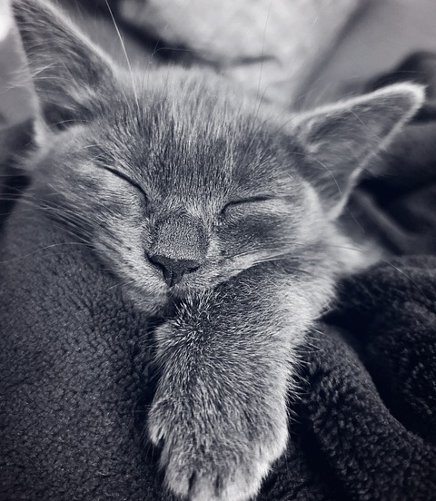
Tips kring mobilen inför kvällen:
Ställ in mobilen på kvällsläge
Försök att inte använda din mobil eller dator innan du går och lägger dig.
Sätt mobilen på ljudlöst och stäng av notiser, så du inte blir frestad av att svara på meddelanden.
Lägg undan mobilen så du inte börjar titta i den utan att tänka på det. Ha inte mobilen nära sängen.
Sömn
Du blir gladare, piggare, starkare och orkar mer.
Du får lättare att komma ihåg och lära dig saker.
Du får lättare att koncentrera dig.
Du klarar stress bättre.
Du får mindre risk att bli nedstämd och få ångest
Du får ett bättre skydd mot sjukdomar.
Notes:
Försök att få 8-9 timmar sömn
.

Slide 7
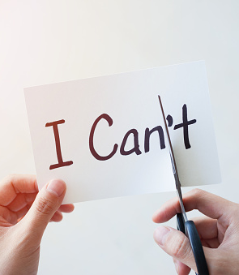
Jag kan inte…
… än!
Förmågor utvecklas!
Notes:
Ansträngningar lönar sig!
Allt går inte likt en pil rakt uppåt utan i livet möter vi motgångar. Genom att öva och träna och ta oss an utmaningar utvecklas vi!

Slide 8
Hälsa och kost
Vad tar du med dig från detta pass?
Välj ut 4 saker nedan och skriv vad du kan förändra redan nu.
Älska dig själv och vårda din kropp!🧡
Träna muskler för styrka och skydd 💪
Ät och drick för att du ska orka 🥛🍌🌮
Sov ordentligt för återhämtning (8-9 timmar) 😴
Fyll på din energi med sånt du mår bra av 🔋
Uppmuntra och stötta varandra! 🙌
Ha roligt! Leenden smittar! 😃

Slide 9

Tack för mig!

